Slide 1
Paratoi i goginio

Slide 2
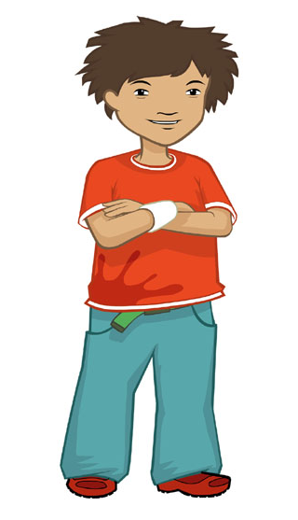
Mae Ronnie yn dweud...
Cyn i ni goginio, mae'n bwysig iawn ein bod yn paratoi.
Pam mae'n rhaid i ni baratoi cyn i ni goginio?

Slide 3
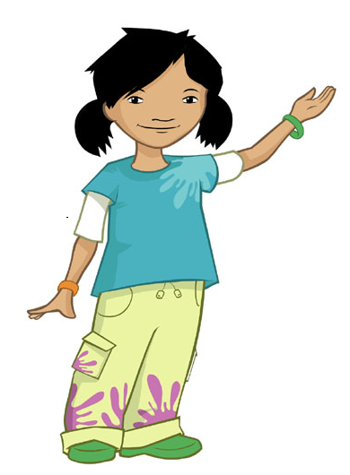
Mae Alisha yn dweud...
Mae'n rhaid i ni baratoi fel bod y bwyd rydyn ni'n ei wneud yn ddiogel i'w fwyta.
Dydyn ni ddim eisiau i wallt, gemwaith neu faw fynd i’n bwyd.

Slide 4
Mae angen i Ronnie dynnu ei emwaith.
Pa emwaith mae'n ei wisgo?
Mae'n rhaid i mi dynnu fy mand arddwrn.
Pa emwaith arall y gallai fod angen i rywun ei dynnu?

Slide 5
Mae angen clymu gwallt hir yn ôl.
Beth fydd angen i Alisha ei wneud?
Mae angen i mi glymu fy ngwallt yng nghefn fy mhen. Efallai y bydd y darnau hyn yn hongian yn y bwyd!
A fyddai angen i chi roi eich gwallt yn ôl?

Slide 6
Mae gan Alisha a Ronnie lewys byr.
Beth fyddai angen iddyn nhw ei wneud pe bai eu llewys yn hir?
Fe fyddai'n rhaid i ni eu torchi i'n penelinoedd!
A fyddai angen i chi dorchi eich llewys?

Slide 7
Mae angen i Alisha roi rhywbeth ymlaen.
Beth allai hynny fod?
Ffedog! Bydd hyn yn stopio unrhyw faw a darnau ar fy nillad rhag disgyn i’r bwyd. Fe fydd hefyd yn helpu i gadw fy nillad yn lân.
A oes angen i chi wisgo ffedog?

Slide 8
Ydych chi’n gallu dyfalu beth sydd angen ei wneud ddiwethaf?
Mae angen i mi ymolchi fy nwylo gyda sebon a dŵr cynnes, yna eu sychu'n dda iawn.
Mae'n bwysig iawn cael dwylo glân pan fyddwch chi'n coginio fel bod y bwyd rydych chi'n ei wneud yn ddiogel i'w fwyta.

Slide 9
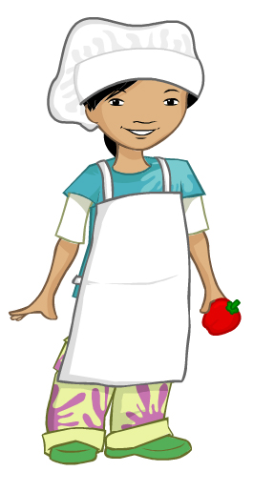
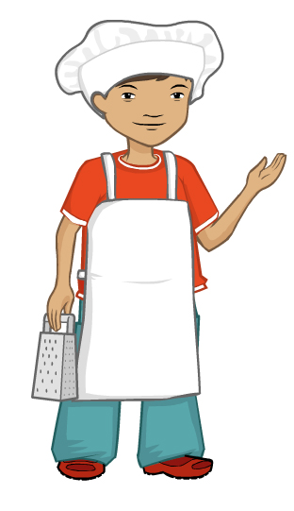
Nawr rydyn ni'n barod i goginio!
Ydych chi’n gallu cofio popeth rydyn ni wedi'i wneud i baratoi ar gyfer coginio?

Slide 10
Edrychwch ar y lluniau i’ch helpu chi i gofio.

Slide 11
Mae angen i ni wneud y pethau hyn i fod yn barod i goginio.
Clymu gwallt hir yn ôl.
Torchi llewys hir.
Tynnu gemwaith.
Ymolchi a sychu dwylo
Gwisgo ffedog.

Slide 12
Paratoi i goginio!
Am fwy o wybodaeth, ewch i: www.foodafactoflife.org.uk

